Slide 1
C++程序设计基础教程
第5章 数组与指针
第1讲
上海大学出版社 2016

Slide 2
内容提要
本章从改进第4章的单变量版“评委评分”程序出发，介绍一系列变量（数组、堆数组）版“评委评分”程序设计。
数组 ——— 内存中一系列连续存放的变量的集合
  三要素（数据类型、首地址、元素个数）
指针
  堆数组
  指针在函数之间传递
  C-字符串

Slide 3
第5章 数组与指针
数组
数组版“评委评分”程序设计
指针
动态变量和动态数组——堆变量和堆数组
地址值在函数之间传递
堆数组版“评委评分”程序设计
字符数组与C-字符串
指针数组与数组指针
*趣味程序
小结
本章要点
需求牵引学语法

Slide 4
5.1~5.3
5.1 数组
  5.1.1 数组的定义
  5.1.2 访问数组元素
  5.1.3 多维数组
5.2 数组版“评委评分”程序设计
  5.2.1 问题描述及算法分析
  5.2.2 程序实现
5.3 指针
  5.3.1 定义指针变量
  5.3.2 指针运算

Slide 5
5.1.1 数组的定义
数组是具有相同数据类型顺序排列的一系列变量的集合，其中的变量皆被称为数组元素。
定义数组的语法格式
  存储类型 数据类型 数组名[元素个数]={初始化数据表};
说明
  定义数组意味着为一系列变量分配内存空间；
  这些变量（数组元素）所联系的内存空间是连续的；
  相同的数据类型保证各个元素所占用的字节数相等；
  对于一片连续的内存空间，要访问其中的任意变量，需要
    该片空间的起始地址（首元素的地址）
    数据类型
    元素的序号

Slide 6
5.1.1 数组的定义
说明
  存储类型（与普通变量类似）
    全局数组、静态全局数组、静态局部数组、局部自动数组
  数据类型（与普通变量类似）
  数组名 ——— 表示并记录数组在内存中的首地址
  元素个数 ——— 必须为常量
    当给出了全部初始化数据时，可缺省元素个数，此时系统将根据初始化数据个数确定元素个数
数组三要素
  数据类型
  数组名
  元素个数
  （有此三要素，数组的一切便在掌控之中。缺一不可。）

Slide 7
5.1.2 访问数组元素
定义数组的作用
  统一地、集中地定义众多变量，是大量数据的载体；
  可以方便地“计算出”变量名，便于访问（读/写）它们。
数组各元素的名称
  数组名[0] 下标始终从0起
  数组名[1]
  数组名[2]
  ……
  数组名[元素个数-1] 下标到元素个数-1止

Slide 8
5.1.2 访问数组元素
C++不提供数组全体元素的统一表达方法
  例如 double a[200]; // 定义了200个变量
  a[0], a[1], …, a[199]
  不能用 a 表示整个数组
    因为 a 仅表示数组首元素a[0]在内存空间的地址
  不能用 a[200] 表示整个数组
    因为 a[200] 表示第201个元素，下标越界
    （访问该元素的结果将不可预料）。
  掌控数组必须三要素（数据类型、数组名、元素个数）
C++编译器不检查访问数组元素时下标是否越界
  程序员须细心，以确保程序的正确性

Slide 9
5.1.3 多维数组
一系列相同数据类型、相同元素个数的数组的集合为二维数组。
即：二维数组是一维数组的数组。
  存储类型 数据类型 数组名[元素个数1][元素个数2]
  = {初始化数据表};
例如：
  double a[3][4];
  定义了一个二维数组，共有12个元素。
    它由3个double型、元素个数为4的一维数组组成；
    这3个一维数组名分别为 a[0], a[1], a[2]
    由数组各元素在内存中连续存放，可推出这12个元素在内存中连续存放。

Slide 10
5.1.3 多维数组
多维数组 double a[3][4];
  数组名 a 为二维数组的首地址，是一维数组（首地址）a[0], a[1], a[2]的首地址的首地址
  语法上是一个二级地址
元素表示方法
  通常的表示
    a[0][0], a[0][1], a[0][2], a[0][3], a[1][0],
    a[1][1], a[1][2], a[1][3], a[2][0], a[2][1],
    a[2][2], a[2][3] (12个元素)
  或a[0][0], a[0][1], …, a[0][11] (12个元素)
  或a[1][-4], a[1][-3], a[1][-2], a[1][-1], a[1][0],
    a[1][1], a[1][2], …, a[1][7] (12个元素)

Slide 11
5.2数组版“评委评分”程序设计
问题的提出
  第4章 单变量版“评委评分”程序无法进一步处理（如：按选手的最后得分排名次），因为原始数据几乎全部丢失。
  其原因是 ——— 单变量
    仅分配了一个变量处理分数，一个变量处理最后得分
希望能根据选手的最后得分排名次
  至少各选手的最后得分不能覆盖存储
  不妨将所有的原始分数均存放在不同的内存单元中
解决方案
  定义数组
    原始分数：二维数组(double型)
    最后得分：一维数组(double型)
    选手名次：一维数组(int型)

Slide 12
常量及变量设计
各种数组的元素个数是多少？
  答：与选手人数、评委人数相关
C++要求数组的元素个数为常量
  选取“充分大”的两个常量
  const int MAX_REFEREES = 50;
  const int MAX_PLAYERS = 100;
  定义数组和变量
  double x[MAX_PLAYERS][MAX_REFEREES];
  double aver[MAX_PLAYERS]; // 存放选手最后得分
  int rank[MAX_PLAYERS]; // 存放选手名次
  double max, min, sum; // 辅助变量
  int referees, players; // 实际评委、选手人数

Slide 13
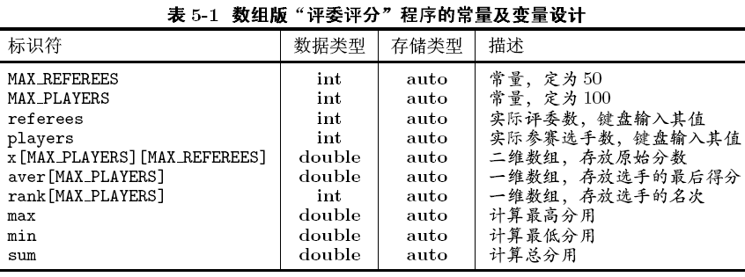
常量及变量设计

Slide 14
// contest1.cpp 数组版“评委评分”程序
#include <iostream>
#include <iomanip>
#include <ctime>
using namespace std;
int main()
{
const int MAX_REFEREES=50, MAX_PLAYERS=100;
int referees, players;
double x[MAX_PLAYERS][MAX_REFEREES],
aver[MAX_PLAYERS];
double min, max, sum;
int rank[MAX_PLAYERS], i, j;

Slide 15
cout << ”请输入评委人数 ( 例如 : 10): ”;
cin >> referees;
if(referees<=2 || referees > MAX_REFEREES)
{
cout << ”评委人数太少或太多。” << endl;
return -1; // 返回-1给操作系统以示出现状况之一
}
cout << ”请输入参赛选手人数 ( 例如: 20): ”;
cin >> players;
if(players > MAX_PLAYERS)
{
cout << ”参赛选手太多。” << endl;
return -2; // 返回-2给操作系统以示出现状况之二
}
time_t t;
srand(time(&t));

Slide 16
for(i=0; i<players; i++) // 第i+1位选手
{
cout << ”\n\n==== No. ” << i+1 << endl;
min = 10; max = sum = 0;
for(j=0; j<referees; j++) // 第j+1位评委
{
x[i][j] = (80 + rand() % 21)/10.0;
cout << x[i][j] << ’\t’;
sum += x[i][j];
if(x[i][j] > max) max = x[i][j];
if(x[i][j] < min) min = x[i][j];
}
aver[i] = (sum-max-min)/(referees-2);
cout<<”\n 去掉一个最高分 ” << max
<<” 分，去掉一个最低分 ” << min
<<” 分，第 ” << i+1 << ” 位选手最后得分 ”
<< aver[i] << ” 分” << endl;
}

Slide 17
// 根据最后得分计算名次
for(i=0; i<players; i++)
{
rank[i] = 1; // 未见其他选手最后得分时，排名第1
for(j=0; j<players; j++) // 扫描其他选手得分
if(aver[j] > aver[i]) // 当遇到更高分时
rank[i]++; // 名次下降1位
}
/* 这个算法的设计思想来源于最后得分公布后，各选手
看榜时暗自计算自己名次的过程。
该过程很好地处理了并列名次的问题：若有两个第二名，
则不出现第三名。
*/

Slide 18
cout << setprecision(3) << showpoint;
cout << ”\nNo”;
for(j=0; j<referees; j++)
cout << ” ” << char(’A’+j);
cout << ” Aver. Rank” << endl; // 输出表头
for(i=0; i<players; i++)
{
cout << setw(3) << i+1;
for(j=0; j<referees; j++)
cout << setw(6) << x[i][j];
cout << setw(6) << aver[i]
<< setw(6) << rank[i]
<< endl; // 输出一行数据
}
return 0;
}

Slide 19
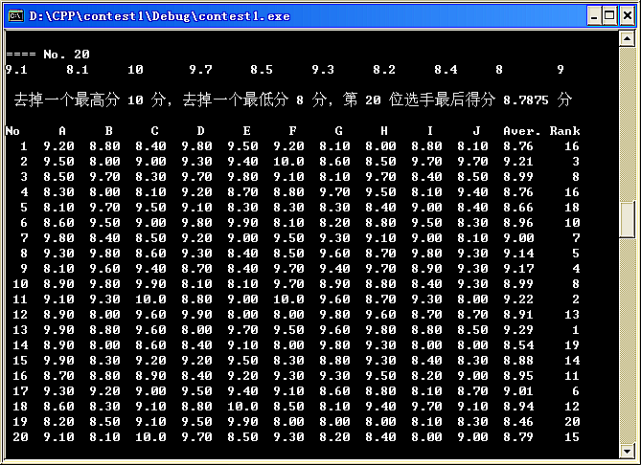
某次的运行结果
前面还有部分输出结果。
有两个第8名，没有第9名；有两个第16名，没有第17名

Slide 20
5.3 指针
问题的提出
  已知某内存单元的地址值，已知该处所存数据的数据类型（不一定知道其原名），需要访问（读/写）该处的内容
例如，数组元素。
  访问数组元素实质上是：根据地址值及数据类型访问内存单元
C++提供了
  存放内存地址值的变量 ———— 指针变量
  内存地址的相关运算，适用于指针变量的操作

Slide 21
5.3.1 定义指针变量
此处的“*”为标识记号，不是运算符
指针变量的定义
  存储类型 目标数据类型 *指针变量名 = 初始化地址值；
  定义指针变量意味着为该指针变量分配内存空间
    无论指针的目标数据类型为何，每个指针变量占用sizeof(void*)（目前的系统中均为4）字节
  指针变量中存放了某地址值，则称该处为指针的目标、目标变量、或指针指向了该变量。

Slide 22
5.3.2 指针运算
获取变量的地址值
  取地址运算符 & （单目运算）
    例如: int a; &a 变量a的地址值
    double x; &x 变量x的地址值
    此处的 & 不是声明引用的记号，而是运算符
访问指定内存处的数据
  取目标内容运算符 * （单目运算）
    例如：
    int a=5, *p = &a; // 用变量a的地址值初始化指针p
    则 p 存放了 a 的地址，称指针p指向变量a
    *p 为指针的目标变量名，为变量a的间接名
    可用 *p 访问（读/写）指针 p 所存放的地址处

Slide 23
5.3.2 指针运算
地址的偏移
  指针p加整数n，将得到一个新地址值 p+n
    p+n的内存单元字节地址增加 n*sizeof(数据类型)字节
  指针p减整数n，将得到一个新地址值 p-n
    p+n的内存单元字节地址减小 n*sizeof(数据类型)字节
  两个目标数据类型相同的地址的差，为两个地址之间能存放的该数据类型的数据个数
总之
  指针（或地址值）加、减n，得到的新地址值为当前地址处向后、向前n个数据项
  这种规定与数组首地址及下标遵循同样的规律
  （方便程序员）

Slide 24
5.3.2 指针运算
指针与数组
  double a[10], *p = a;
  // 定义数组a，分配10*sizeof(double) = 80字节
  // 定义指针变量p，分配 sizeof(void*) = 4字节
  // 用数组名(数组首地址值)初始化指针变量 p
  // 即：指针p指向元素a[0]
从而（记 i=0,1,2,…,9）
  变量名（数组元素名）
    a[i]为变量的原名
    *(a+i), p[i], *(p+i) 均为变量a[i]的间接名
  地址值
    a+i, &a[i], p+i, &p[i]均为变量a[i]的地址值

Slide 25
注意
定义指针变量，若未显式地初始化
  全局指针、静态全局指针、静态局部指针默认初始化为0，即NULL（称为空指针）
  局部自动指针的初始地址不可预知
贸然访问空指针、指向不明的指针的目标是危险的
void f()
{
double x, *px;
*px = x; //贸然访问目标
*px = 3.14;
} // 错误！
void f()
{
double x, *px;
px = &x; // 确定指向
*px = 3.14; // 访问目标
} // 正确！

Slide 26
注意
void f()
{
double x, *px;
px = &x; // 确定指向
*px = 3.14; // 访问目标
} // 正确！
void f()
{
double x, *px=&x;
// 确定指向
*px = 3.14; // 访问目标
} // 正确！
注意程序中的符号辨析
  int a, *p = &a; // *为定义指针记号，&为运算符
  // 指针p的目标变量为a，*p为a的间接名
  *p = 5; // 相当于 a = 5; 指哪打哪！
  int b, &r = b; // &为声明引用记号
  p = &b; // &为运算符，指针 p 改变指向，指向 b
  *p = 3; // r为b的别名，*p为b的间接名
  // 相当于 b = 3; 指哪打哪！

Slide 27
注意
取变量地址值运算与指针变量取内容运算是一对互逆运算
double x, *px;
px = &x; // 确定指向
if(*(&x)==x && &(*px)==px && *(&px)==px)
cout << ”Ok” << endl;
else
cout << ”Sorry” << endl;
// 将输出 Ok
*px 可写成 px[0]
px 可写成 &px[0]
表达式 &(*x)是错误的。

Slide 28
Thank You !

